Slide 1


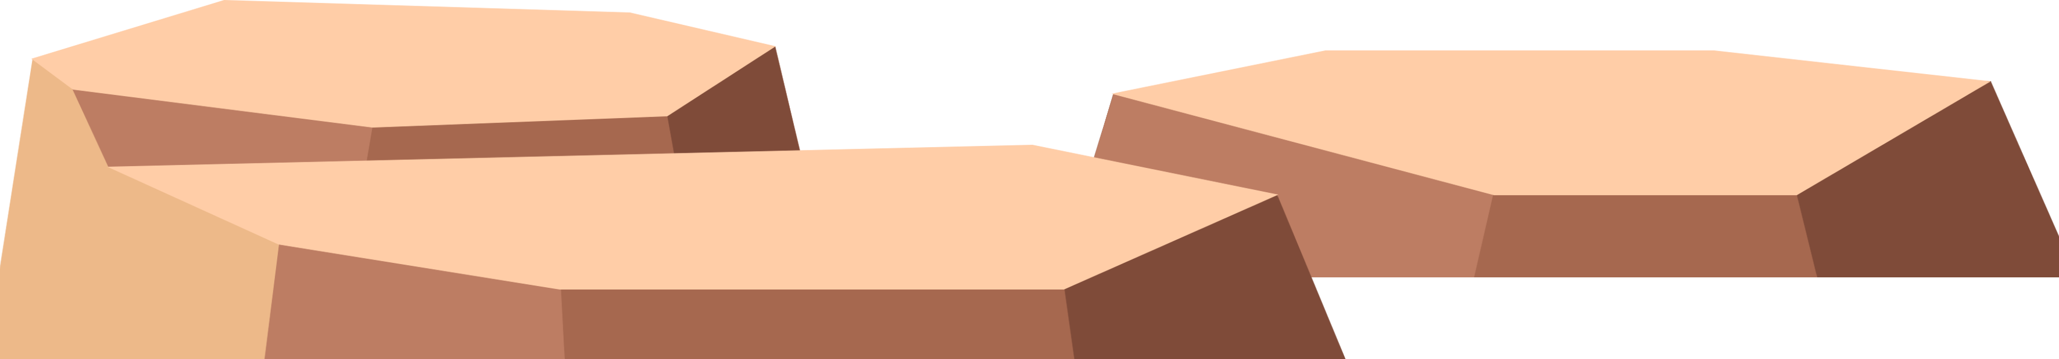
7

Slide 2




Slide 3


2. Tách muối ra khỏi dung dịch muối

Slide 4

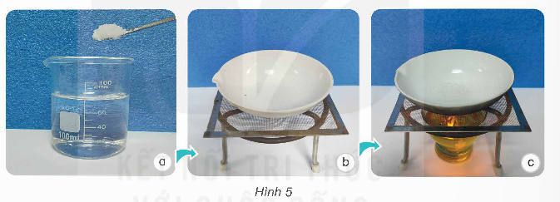
Thực hiện thí nghiệm:
Chuẩn bị: Muối ăn, 1 bát sứ chịu nhiệt, 1 cốc thuỷ tinh có chứa nước tinh khiết, 1 thìa, 1 kiềng sắt, 1 lưới tản nhiệt, 1 cốc nến, 1 bật lửa.
Tiến hành:
- Cho 1 thìa muối ăn vào cốc thuỷ tinh chứa 80 ml nước, khuấy đều (hình 5a).
- Lấy 5 đến 6 thìa dung dịch muối cho vào bát sứ và đặt bát lên trên kiềng sắt có lưới tản nhiệt (hình 5b).
- Đốt nến và đưa cốc nến vào phía dưới lưới tản nhiệt (hình 5c).
Dự đoán hiện tượng xảy ra với dung dịch muối khi đun.
Sau vài phút, quan sát hiện tượng xảy ra với dung dịch muối và so sánh với dự đoán ban đầu.

Slide 5


Kết luận
Có thể tách muối ra khỏi dung dịch muối bằng phương pháp cô cạn.

Slide 6

Cách tách muối ra khỏi dung dịch
Cho 1 thìa muối ăn vào cốc thuỷ tinh chứa 80 ml nước, khuấy đều.
Lấy 5 đến 6 thìa dung dịch muối cho vào bát sứ và đặt bát lên trên kiềng sắt có lưới tản nhiệt.
Đốt nến và đưa cốc nến vào phía dưới lưới tản nhiệt.
Khi đun dung dịch muối sẽ nóng lên và bốc hơi. Sau vài phút thì có hiện tượng nước bốc hơi hết và chỉ còn lại muối trắng trong bát.

Slide 7
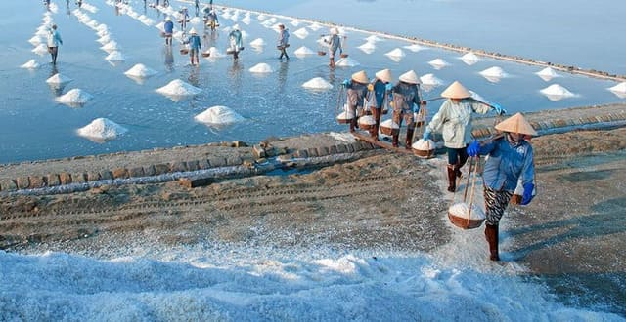
Để sản xuất muối từ nước biển người ta dẫn nước biển vào các ruộng cát, sau đó lợi dụng sức nóng của mặt trời làm nước bốc hơi, muối không bay hơi sẽ đọng lại trên đồng muối để thu hoạch.

Slide 8

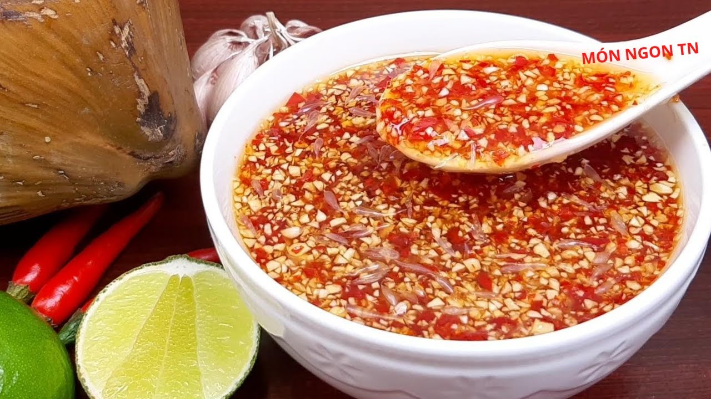
Thực hành tạo một dung dịch nước chấm phục vụ cho bữa ăn hàng ngày.

